Slide 1

Programování
Letem světem programkem

Slide 2
Přehled témat k opakování
Deklarace, inicializace proměnné
Datové typy
Operátory
Programové konstrukce
Kolekce
Vlastní a předdefinované metody
Ošetření běhu programu
Datový typ struktura, enumerace
OOP

Slide 3
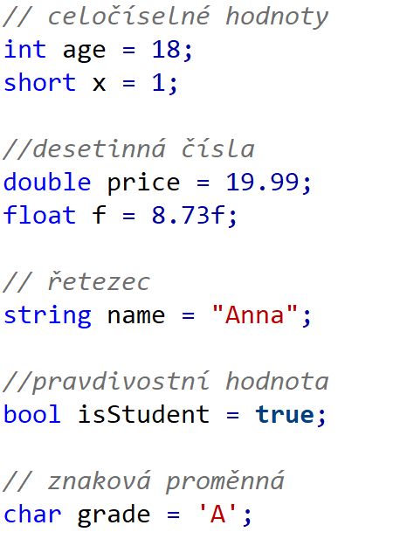
Deklarace a inicializace proměnné
Proměnná je pojmenované místo v paměti
Pravidla a doporučení pro pojmenování proměnné
Výchozí hodnota a null hodnota

Slide 4
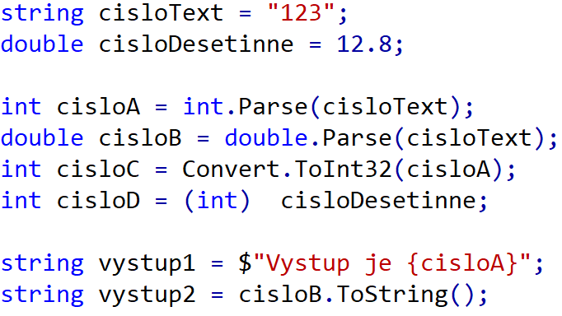
Datové typy
Datový typ určuje, jaká hodnota je v proměnné uložena
Při návrhu řešíme jaký datový typ je nejvhodnější
Konverze a přetypování hodnot

Slide 5
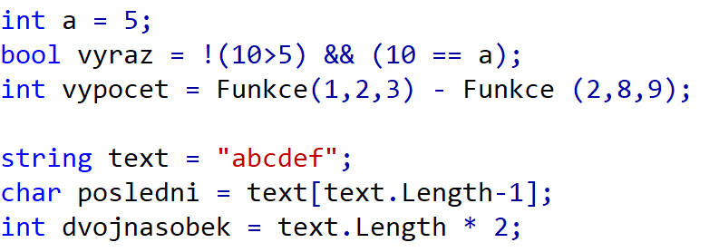
operátory
Operátor = klíčové slovo nebo symbol, který udává akci s příslušnými operandy
Operand = proměnná nebo hodnota, se kterou operátor provádí akci
Kombinace operátorů a operandů nám dává výraz
Vyhodnocení výrazů dle priority operátorů

Slide 6
Rozhodovací bloky
If else
Switch case
Rozhodovacím kritériem je podmínka
Zanoření rozhodování vs využití logických operátorů
Ternární operátor
Rozhodovacím kritériem je hodnota
Výčet hodnot (case) pro jednotlivé případy
Break
Default

Slide 7
cykly
Neznámý počet opakování
Pevný počet opakování
While, do while
Odlišení, kdy se ověřuje podmínka pro běh cyklu
Podmínka musí být typu bool
For, foreach
Procházení kolekcí
Řídící proměnná

Slide 8
kolekce
Pole
List
Pevný počet prvků po celou dobu běhu
Přístup k editaci a čtení pomocí indexu
Využívání přiřazovacího operátoru
Length udává počet prvků
Dynamická velikost
Vkládání a odebírání pomocí předdefinovaných funkcí
Při přístupu na prvky používáme syntax jako pro pole
Size udává počet prvků

Slide 9
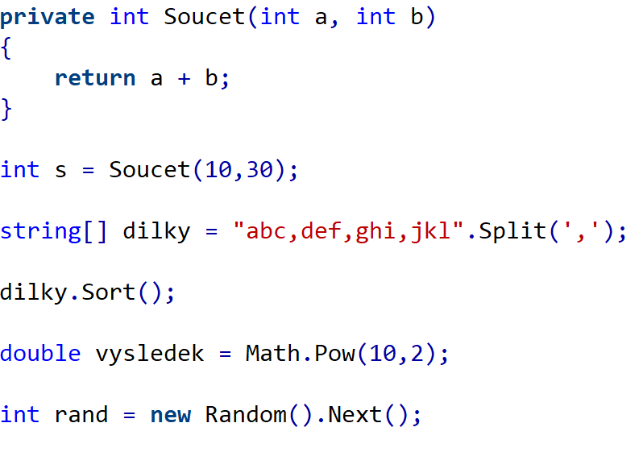
Vlastní a předdefinované metody
Přístup k metodám tříd pomocí tečkové notace
Návrat hodnoty z každé části kódu
Přetížení metod
Rekurzivní funkce

Slide 10
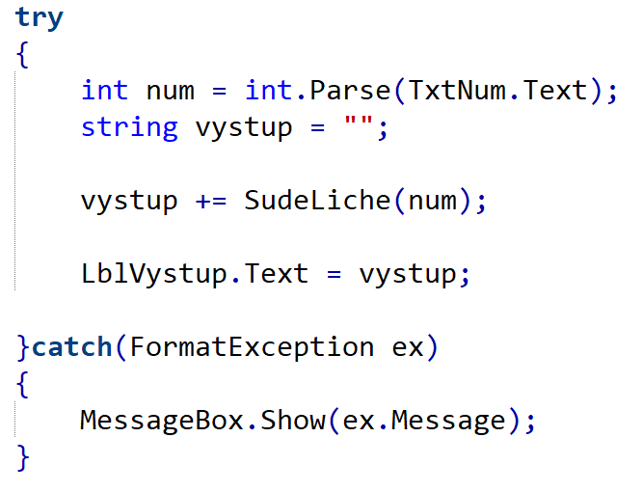
Ošetření běhu programu
Try catch
Odchytávání specifických vyjímek
Finally blok

Slide 11
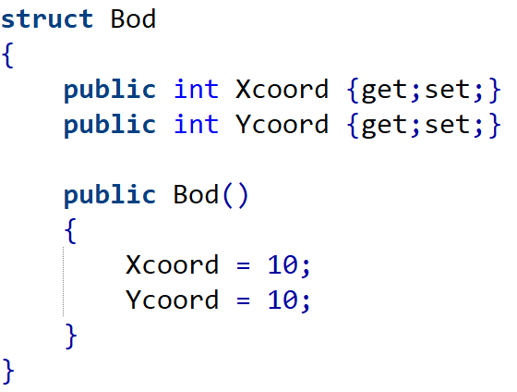
Vlastní datové typy
Struktura
Enumerace
Properties umožňují přístup k hodnotám
Konstruktor pro vytváření
Výčtový datový typ
Přetypování zástupné hodnoty

Slide 12
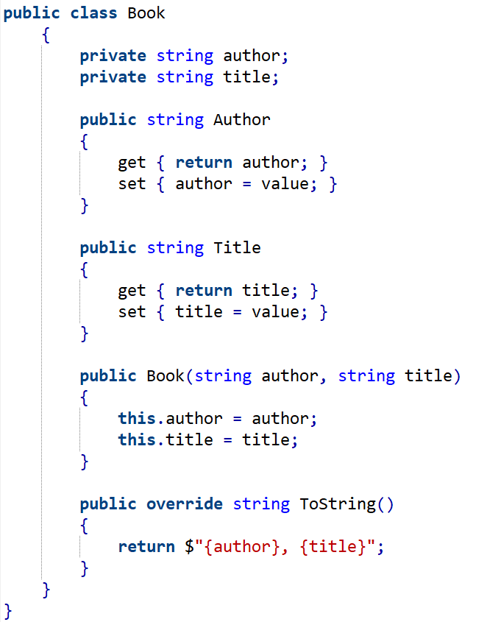
OOP
Paradigmata objektového programování
Objekt vs Třída

